Slide 1
投教课——
风口解读之小红书
2025 .01.16
主讲老师
梁洁云
执业编号
A1120619060027
Notes:
补充讲讲上能电气

Slide 2
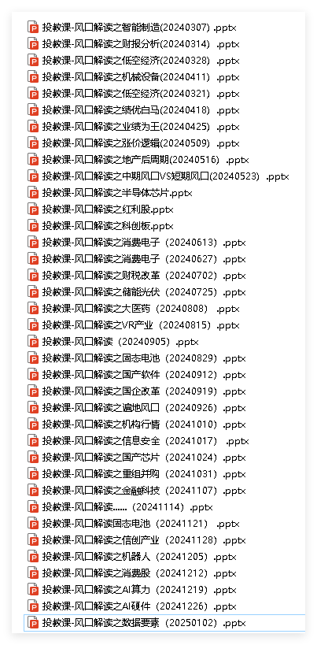
市场风口

Slide 3
风口解读

Slide 4
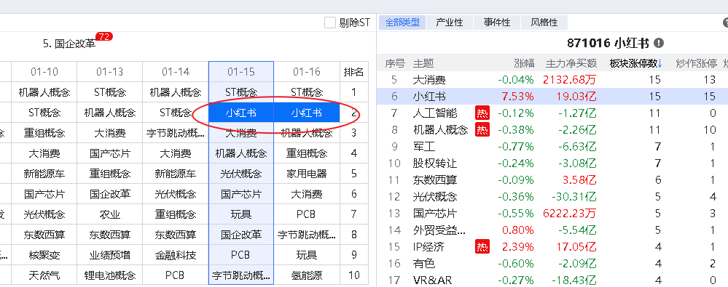
当前市场风口所处状态
消费电子
家用电器
数据中心
CPO
机器人
小红书
有色金属

Slide 5
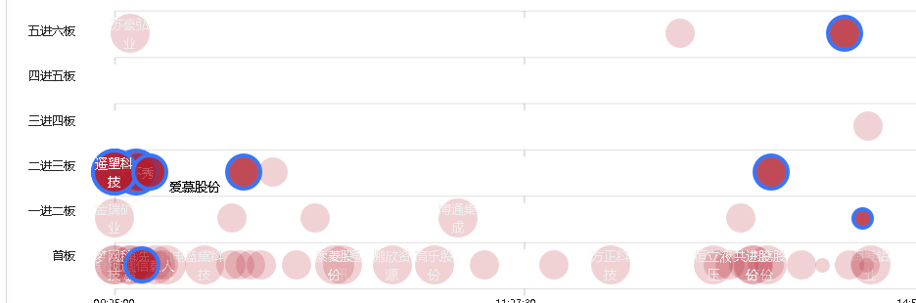
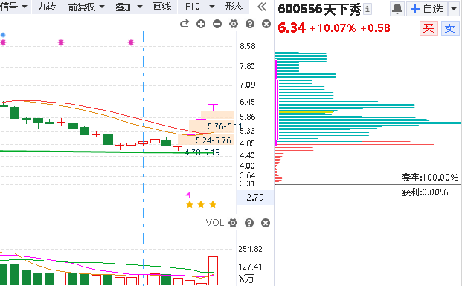
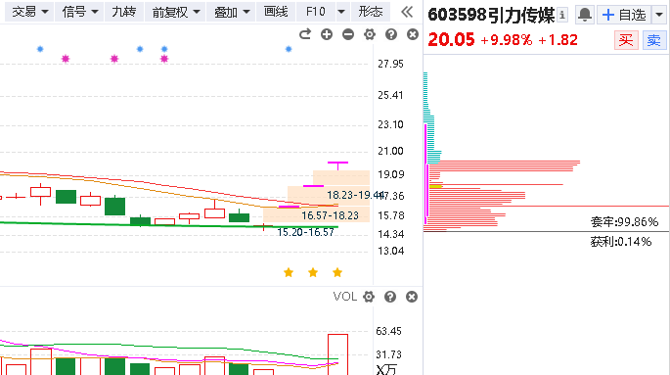
龙头和跟风
美国当选总统特朗普正在考虑在上任后发布一项行政命令，暂停执行TikTok销售或禁止法60至90天。

Slide 6
风口逻辑
Notes:
光伏行业加速出清低效产能

Slide 7
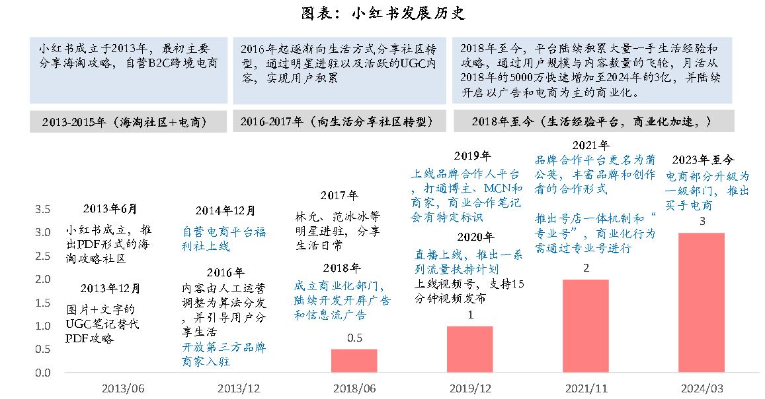
小红书介绍
高活跃度的生活分享社区 广告与电商业务加速推进。2013年小红书以海淘攻略社区起家，目前成长为月活3亿、日活1亿的全生活领域社区，是国内最具活跃度与独特性的平台之一。25年1月，小红书登顶美国iOS应用免费榜，有望获得持续的流量增长红利

Slide 8
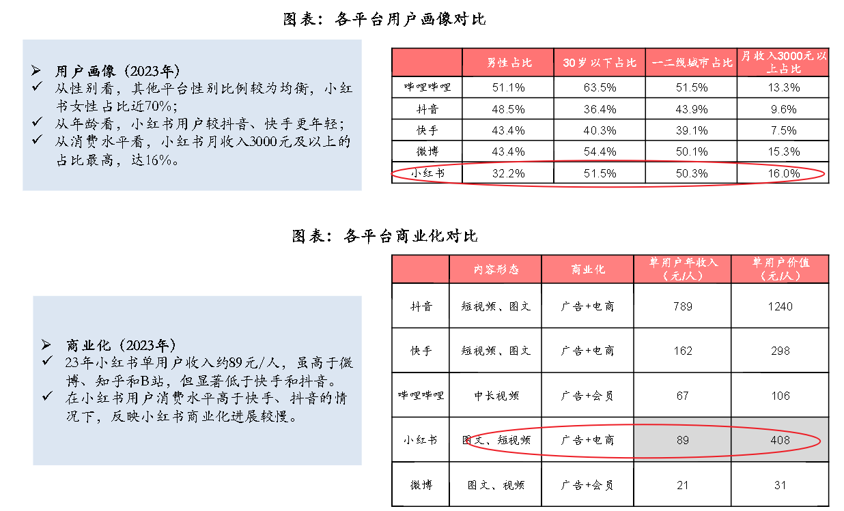
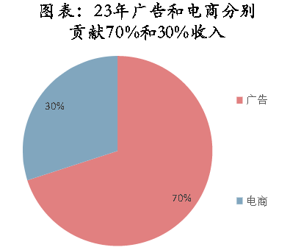
小红书介绍

Slide 9
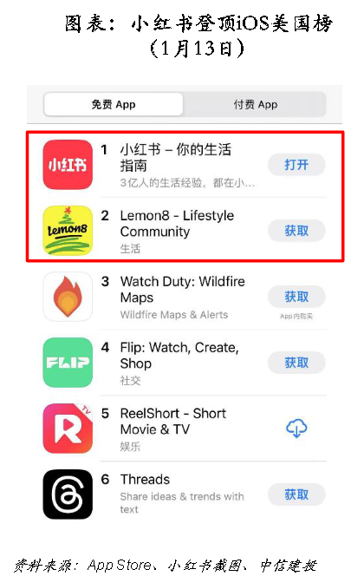
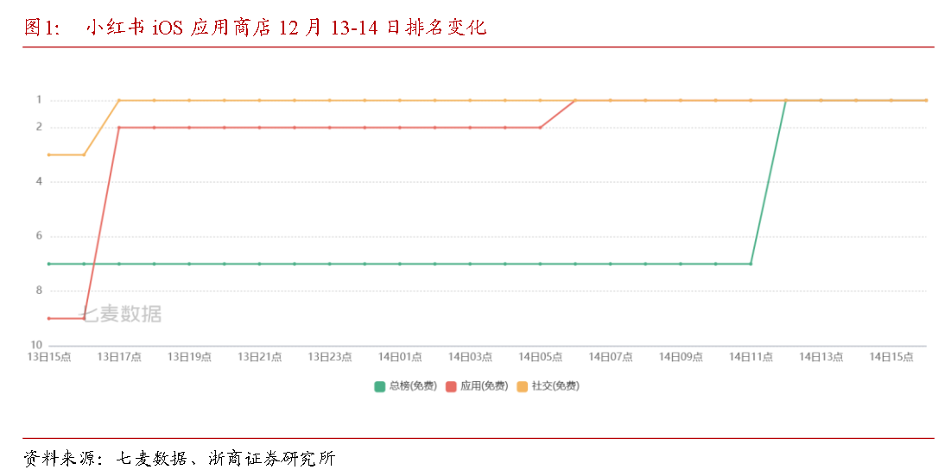
事件驱动
随着TikTok“不卖就禁”法案既定生效日期1 月19 日的日益临近，美国用户纷纷开始寻找替代的社交平台。与TikTok 风格相似的小红书迅速崛起，成为众多美国用户的首选。TikTok 即便未来可能恢复上架，出于对未来不确定性的规避，美国TikTok 使用者纷纷转战其他平台，其中，中国的小红书承接了较大流量。2025年1 月13 日，应用软件“小红书”下载量飙升至苹果美区应用商店免费榜的首位。不论TikTok 在美国的最终命运如何，此次的新增用户都是小红书出海的一次绝佳机遇。能否有更大的突破，取决于TikTok 下架的时长、小红书内部的应对策略以及相关政策的走向。

Slide 10
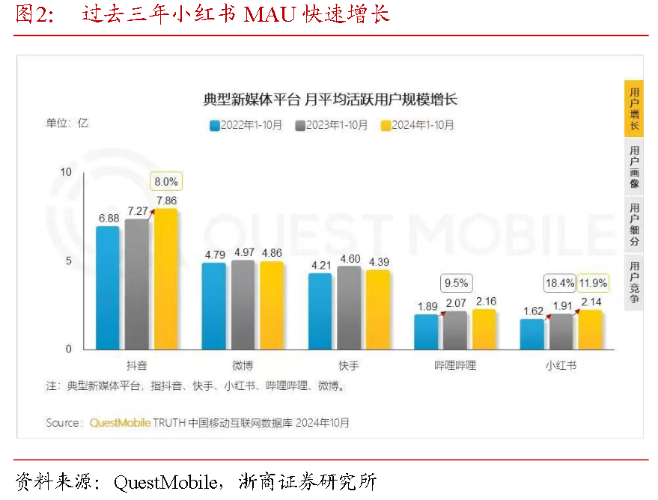
小红书过去三年运营数据亮眼
作为一款在国内极其成功的App，小红书过去三年的运营数据表现亮眼。
根据QuestMobile 数据，小红书过去三年前十个月平均MAU(月活跃用户) 从1.62 亿增长到2.14亿，增幅达32.1%。小红书屡次尝试出海，足迹遍布亚洲、欧洲、美国、东南亚，但均未收到较好回报。特别是日本市场，小红书4 次尝试4 次失败。我们认为，造成这一结果的重要原因是小红书的社区属性。小红书在国内的成功很大程度得益于其社区属性，其“种草”功能和较为安静的版面的设计，有助于拉拢同好

Slide 11
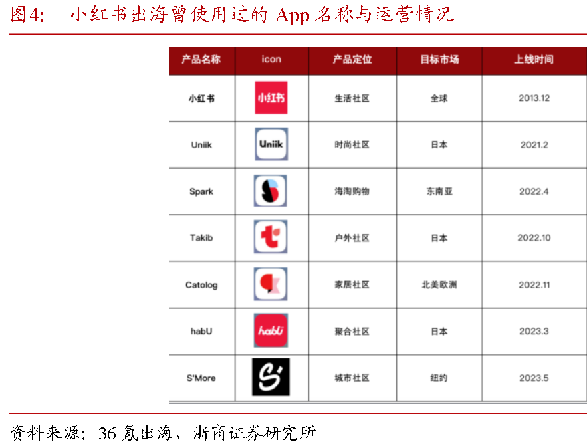
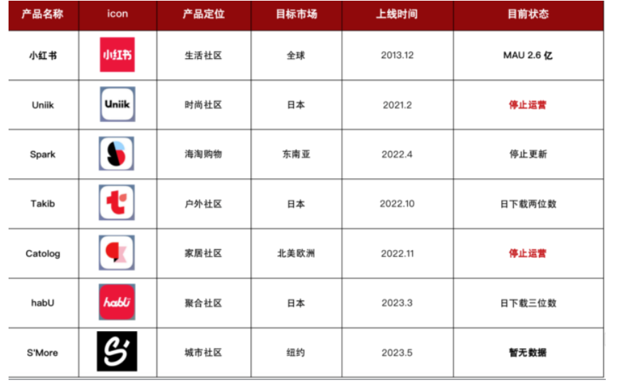
用户集体转战小红书达到出海效果
在国际化方面，小红书屡次尝试出海，足迹遍布亚洲、欧洲、美国、东南亚，但均未收到较好回报。特别是日本市场，小红书4次尝试4次失败，最后一次的尝试，推出的S’more App于2024年9月下架
成也社区，败也社区。造成这一结果的重要原因是小红书的社区属性。小红书在国内的成功很大程度得益于其社区属性。小红书在过去极其克制的商业化过程中，提供了“种草”功能和较为安静的版面的设计，营造了较好的社区氛围。
此次TikTok用户集体转战小红书，一瞬间涌入大量用户，已然形成了一定的国际化社区雏形，达到了过去长久以来小红书想在海外市场打造的效果

Slide 12
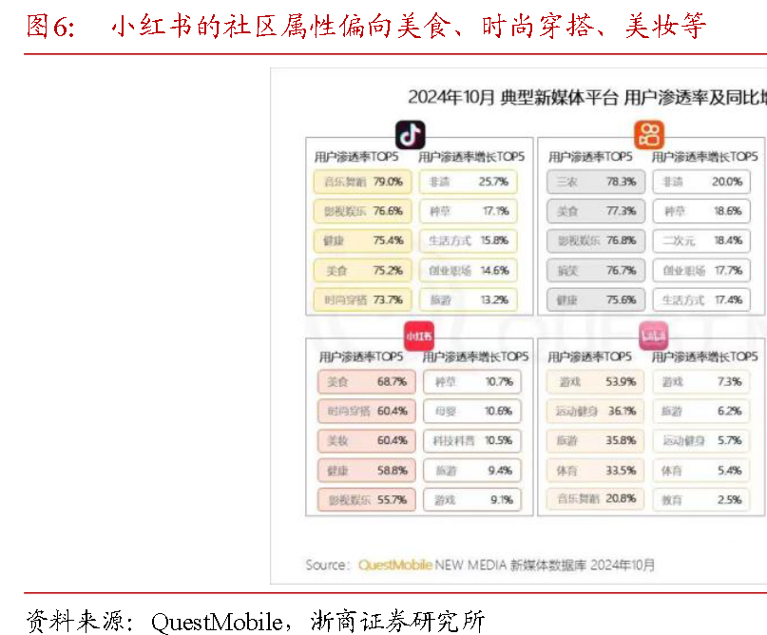
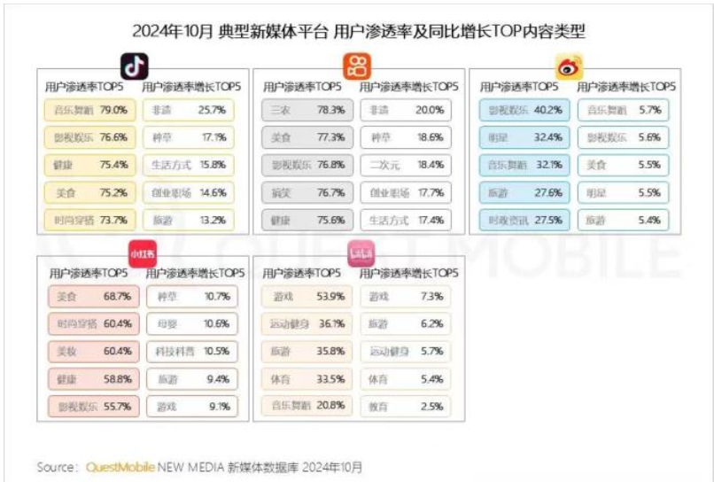
政策总体对小红书较为友好
自2023 年11 月我国扩大过境免签政策后，来华游客数量大增，根据国家移民管理局数据，2024 年签发外国人签证证件259.7 万本次、同比上升52.3%，免签入境外国人2011.5 万人次、同比上升112.3%。来华游客数量高增后，一批海外“大V”将中国的美食美景做了较为积极的推广，得到了海外网友的广泛好评。
2024 年12 月17 日，国家移民局宣布将过境免签外国人在境内停留时间由原72 小时和144 小时延长为240 小时（10 天），同时新增21 个口岸为过境免签人员入出境口岸，并进一步扩大停留活动区域，符合条件的国家有俄罗斯、巴西、英国、美国、加拿大等54个。
根据QuestMobile 数据，截至2024 年十月，小红书在美食的渗透率较高，达到68.7%，旅游渗透率提升较快，增幅达9.4%，均非常契合外国人来华旅游希望获得或上传的资讯类型，符合国家倡导交流的意向。

Slide 13
小红书受益产业
小红书用户数量的上涨，新一轮小红书出海的初期，主要受益方向在广告代理、电商代运营商、跨境电商、数字营销、翻译、教育、文旅等
1）广告代理：利欧股份、天地在线、引力传媒、蓝色光标、天下秀、福石控股、佳云科技、华扬联众等；2）电商合作：值得买、壹网壹创、华扬联众等；
3）MCN 机构：电光传媒、姚记科技、值得买、天下秀等；
4）其他合作机构：视觉中国（官方摄影合作伙伴）等。
天下秀（小红书蒲公英官方代理）
姚记科技（子公司持股侵尘文化11.5%股权，小红书头部MCN之一）
遥望科技（孵化明星账号涉及小红书）
蓝色光标(小红书广告代理商)
易点天下（国内Cyberklick的大媒体矩阵覆盖小红书）
壹网壹创(合作品牌，覆盖小红书渠道)
光云科技(在小红书推出开店SaaS工具)
若羽臣（孵化品牌绽家在小红书运营）

Slide 14
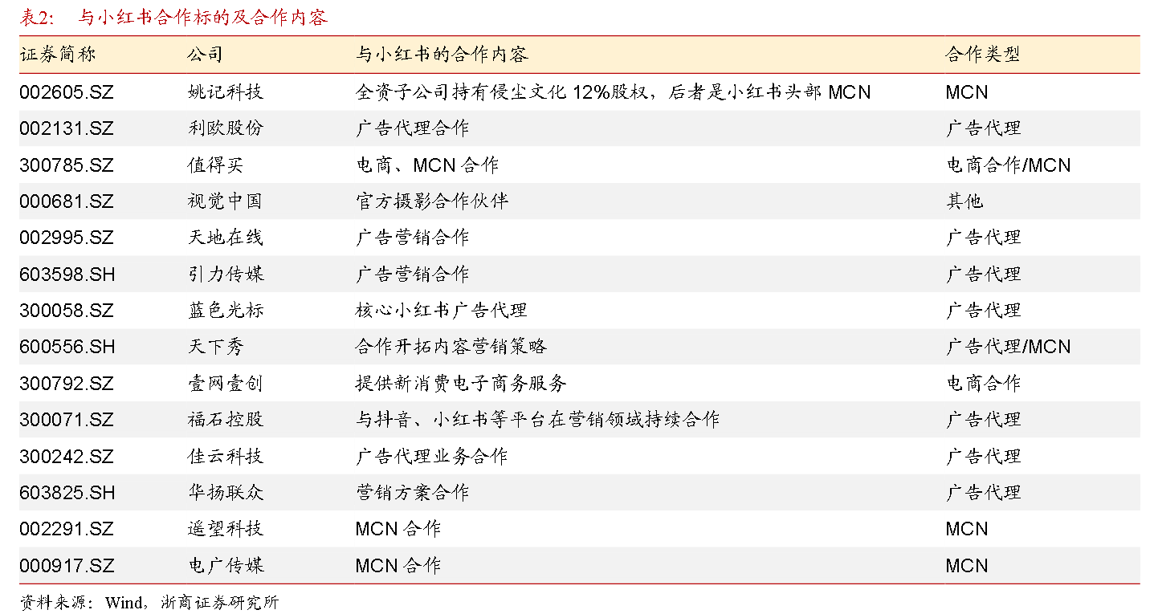
“小红书”相关标的

Slide 15
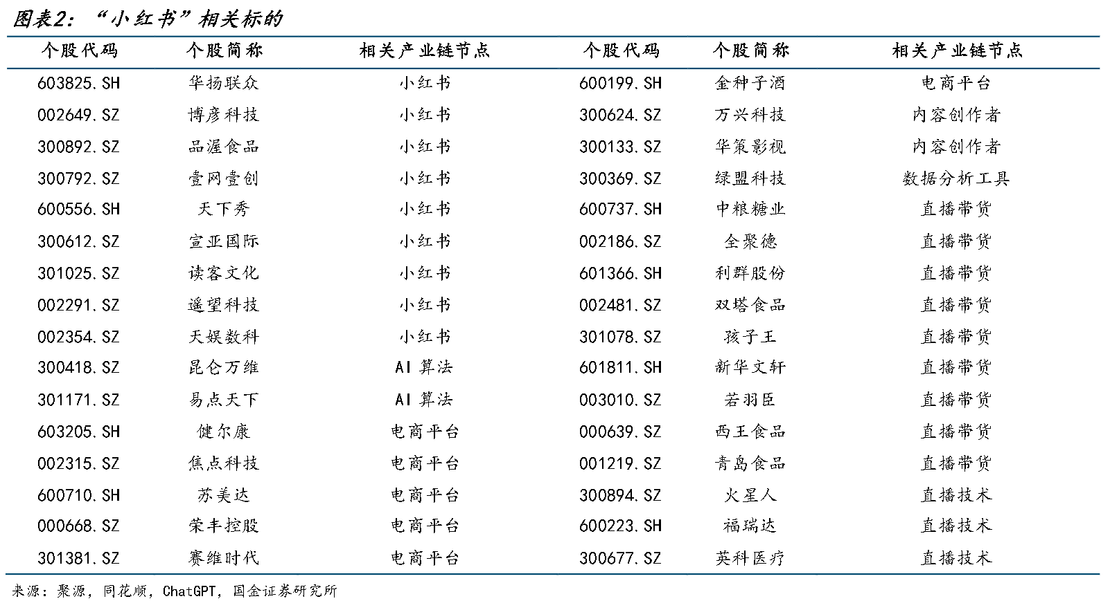
“小红书”相关标的
Notes:
1）新增用户粘性下降：新增用户可能因为多重原因，如平台的契合度，社区氛围和自己的匹配度，变现情况等决定去留，若未达大多新增用户的预期，可能面临较快的新增用户流失现象；
2）相关政策持续收紧：出海业务涉及各国政策，存在一定不确定，若整体政策面趋严，则会导致出海业务受损

Slide 16
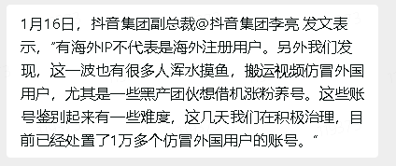
风 险
1）新增用户粘性下降：
新增用户可能因为多重原因，如平台的契合度，社区氛围和自己的匹配度，变现情况等决定去留，若未达大多新增用户的预期，可能面临较快的新增用户流失现象；
2）相关政策持续收紧：
出海业务涉及各国政策，存在一定不确定，若整体政策面趋严，则会导致出海业务受损
3）有海外IP不代表是海外注册用户，已处置1万多仿冒外国用户账号

Slide 17
风口选股
Notes:
光伏行业加速出清低效产能

Slide 18
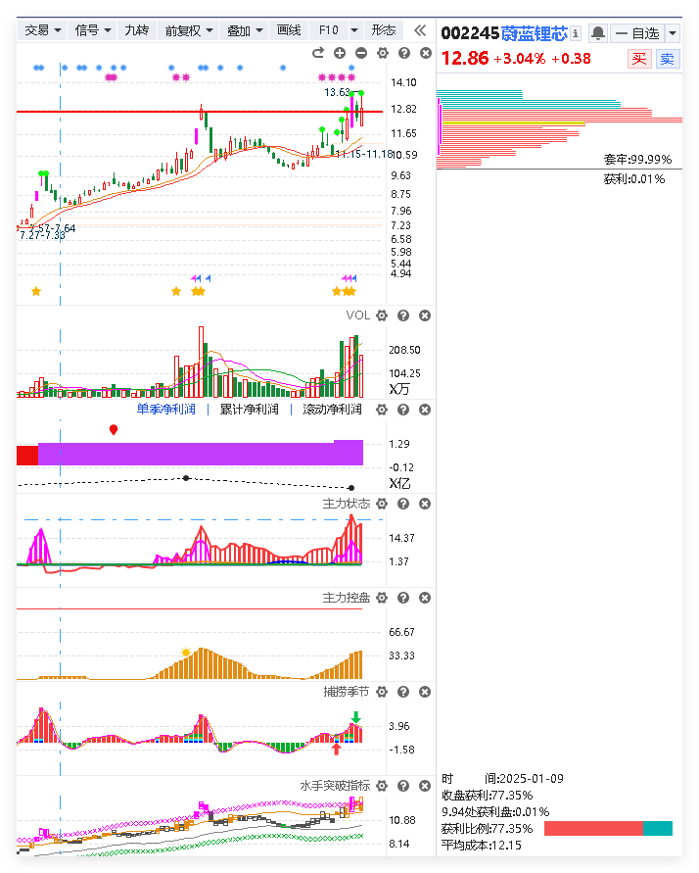
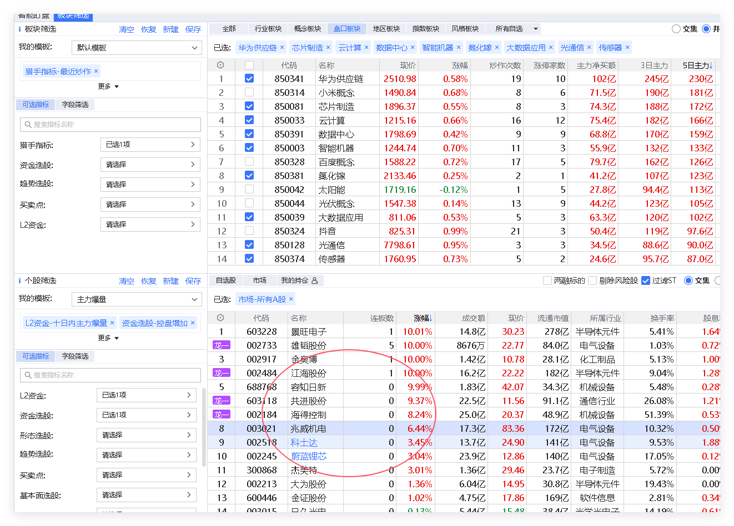
风口爆量回档

Slide 19
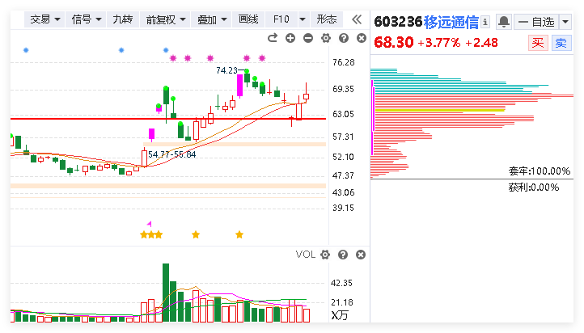
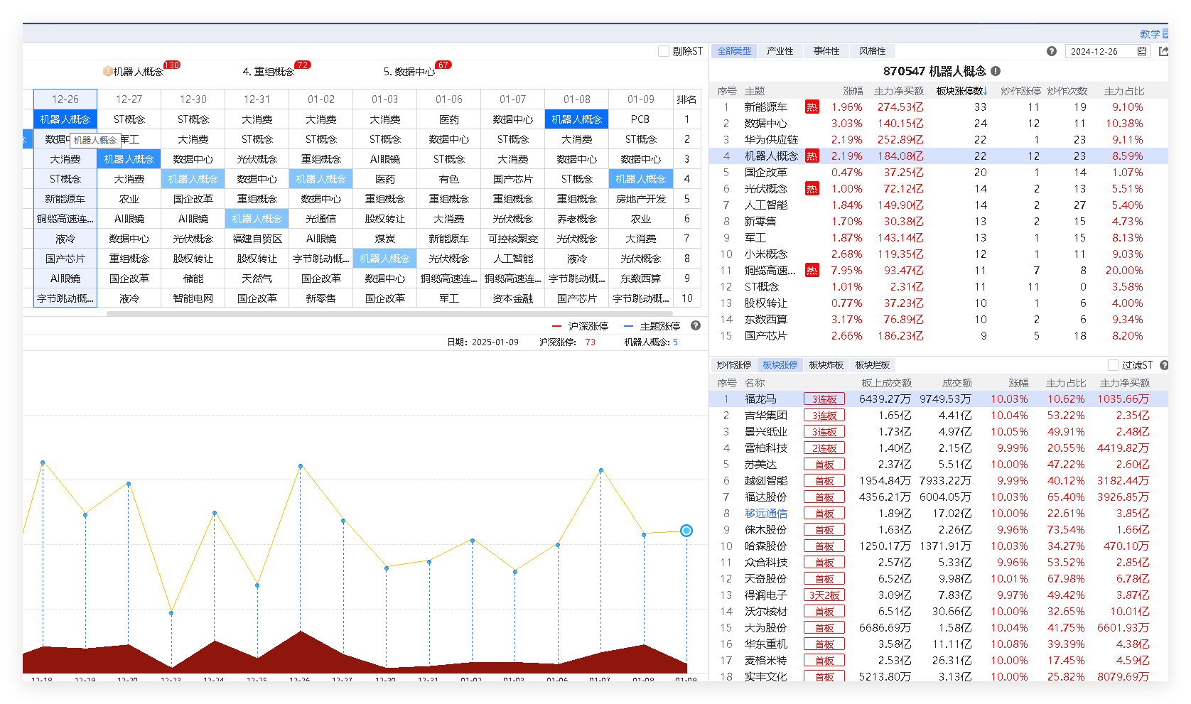
风口首版回档

Slide 20
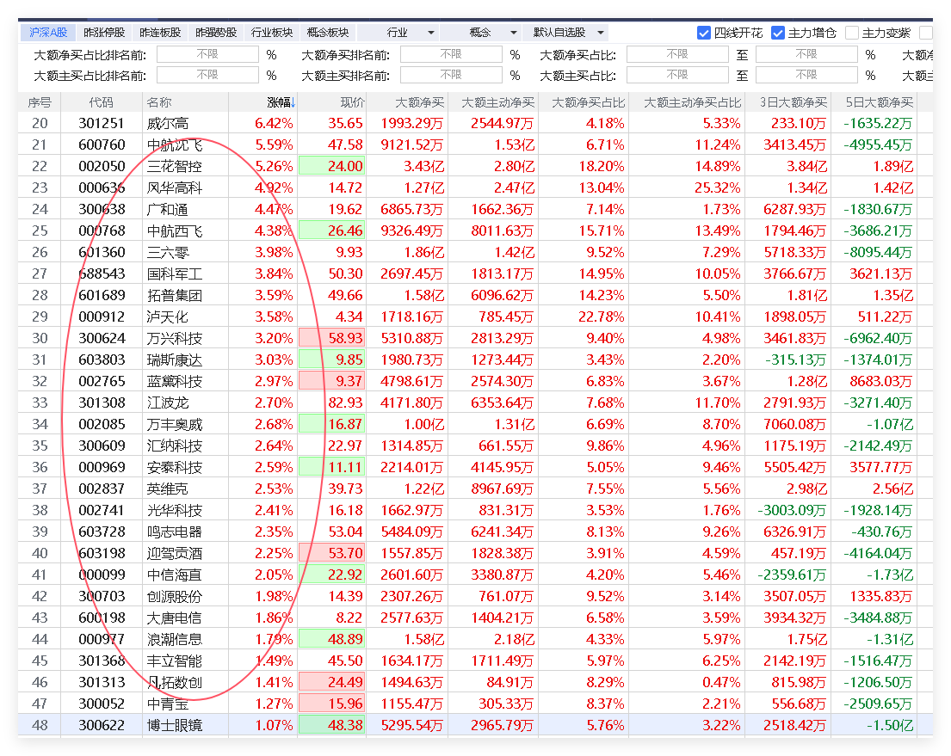
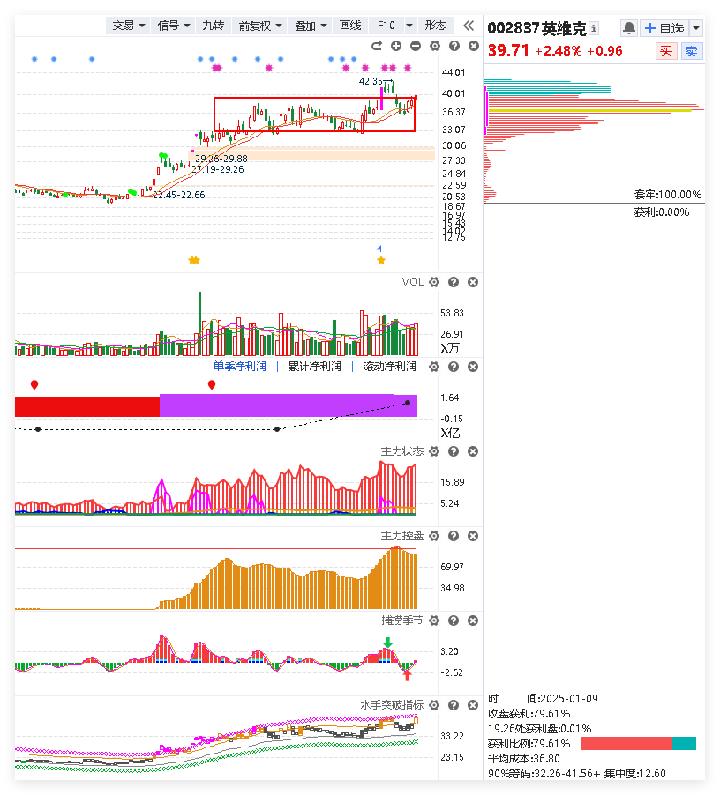
分时异动选股

Slide 21
《选股体系》陪跑营正式招募

Slide 22
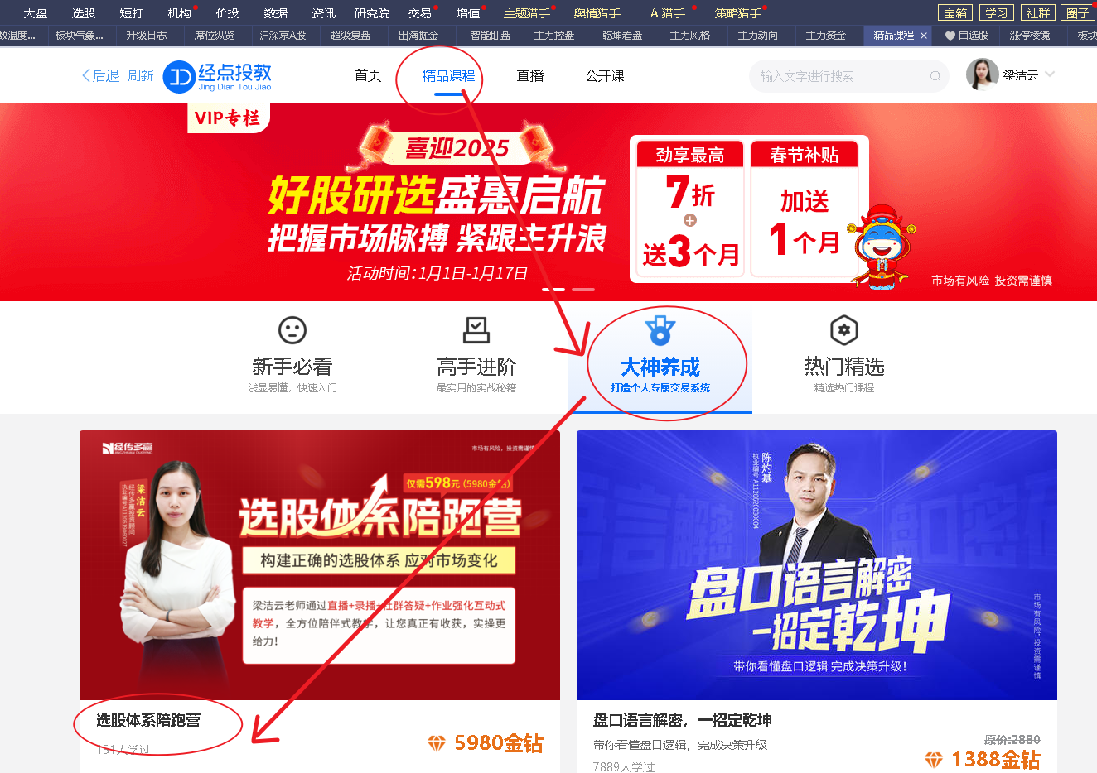
《选股体系》陪跑营正式招募
《选股体系陪跑营》 https://toujiao.n8n8.cn/introduce/136

Slide 23
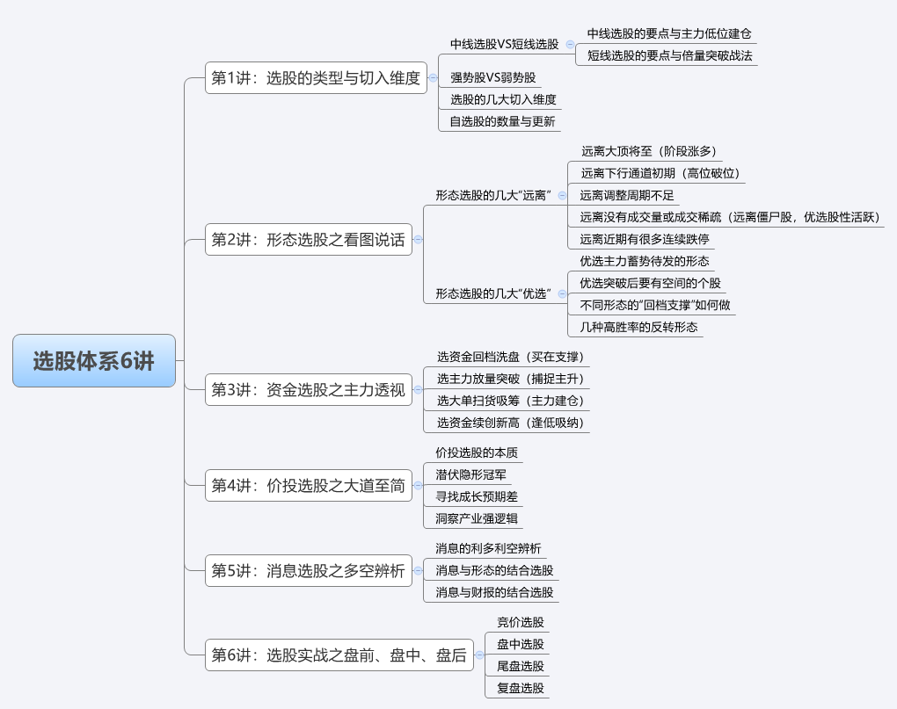
《选股体系》陪跑营正式招募

